Slide 1
Esettanulmány
Futó Péter

Slide 2
Tervezési példa
Célkitűzések
  Mit szeretne a megrendelő?
  Előfordulhat, hogy nem teljesíthetőek
    Pl. Túl drága berendezés => vita, iteráció
  Figyelembe kell venni a tervezésnél a folyamat további lépéseit

Slide 3
Elvárások
Termék: rekombináns organizmus által termelt intracelluláris anyag
Éves termelés: 30.000 kg tiszta és száraz termék
Fermentációra vonatkozó adatok:
  Maximális sejttömeg amit el szeretnénk érni: 50 g/l
  Maximális termékmennyiség: 0,05 g/g sejt (száraz)
  Oxigénhozam: Yx/o=1,0
  Glükózhozam: Yx/s= 0,4
  Növekedési sebesség: 0,3 h-1 (jelenlegi táptalaj, 30 °C, pH= 6,5)
  Táptalaj: különböző sók, élesztő kivonat, tiamin, glükóz => 5 g/l
  Fermentáció hőmérséklete: 30 °C
  Fermentáció pH= 6,5 ( kénsav, ammónia)
  Fermentáció időtartalma: 18h

Slide 4
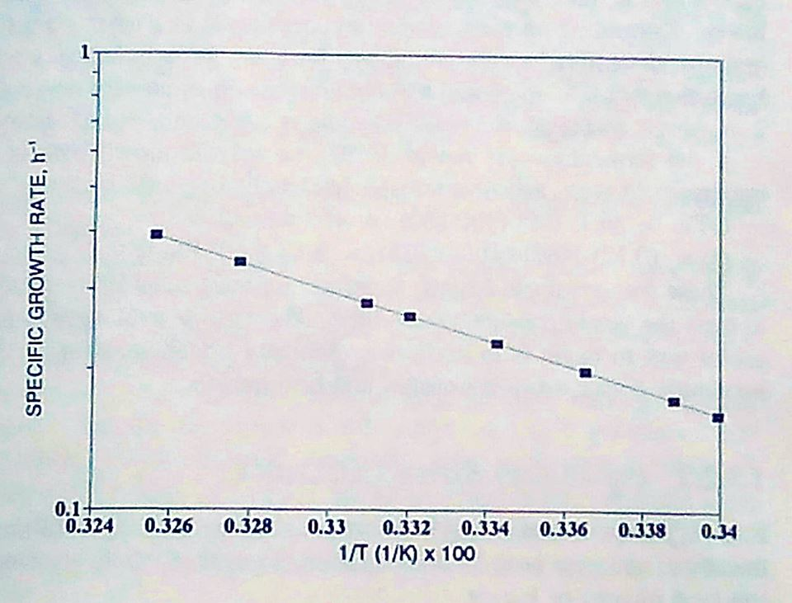
Elvárások
Oldott oxigén: 30%-os relatív telítettség fenntartása a levegőhöz képest
Hűtés: a fermentáció végére 4 °C fermentlé (30 min, levegő nélkül)
A hőmérséklet hatása a termékre: 22-32 °C nincs hatás
A hőmérséklet hatása a növekedésre:
  Arrhenius összefüggés: µ = µ₀ exp (-E_{a}/R T_{abs} )

Slide 5
Célkitűzések
Kihozatal: 80%
Biobiztonsági szint: BSL-2
Validálhatóság: GMP
Munkanapok: 330 nap egy évben, 24 h naponta, 7 nap egy héten

Slide 6
Méretezés
Éves gyártás: 30.000 kg/ 0,8 = 37.500 kg
Éves sejttömeg: 37.500 kg/ 0,05 = 750.000 kg
Éves fermentáció össztérfogata: 750.000*1000/50 = 15.000.000 l
Napi termelés: 15.000.000/330 = 45.540 l => fermentor munkatérfogata
OTR= (µ/Yx/o)x = 15 g/(l*h)
Q_{met} = 5,427* 10⁶ kJ/h
Nem realisztikus értékek => előzetes méretezési számítások

Slide 7
Előzetes méretezési számítások
Hosszú átfutási idő => lehető leggyorsabban ( 6 hónap v. több)
Tervezési korlátok
  Fermentor mérete
  Fermentorban uralkodó nyomás maximum 2,07 bar
  A levegőt ne dúsítsuk oxigénnel
  Hűtőfolyadék hőmérséklete 1,67 °C-nál ne legyen alacsonyabb
  di:dt arány 0,45-öt ne haladja meg, beleférjen (lehetőleg egészben)
  Belső hőcserélők használatát kerüljük
  Külső köpeny
  Gázsebesség 0,033 m/s> (0,032-0,036 m/s)
  Teljesítményfelvétel 4,133 kW/m3-t ne haladja meg

Slide 8
Előzetes méretezési számítások
Az előbbi megfontolások figyelembevételével igyekeztünk megoldást találni
OTR= 9,6 g O₂/(l*h) fölé csak nagy méretekkel
Megoldás: lassítsuk le a fermentációt!
Több mód
  Hőmérséklet
  Táptalaj
  pH

Slide 9
OTR és hőviszonyok
Kezdeti feltételek
  Kezdeti idő, amikor fel van töltve a tartály, de nincs beoltva
  A beoltás ideje: t₀
  Fajlagos növekedési sebesség Arrhenius szerint változik
A számítások eredményeiből arra jutottunk, hogy 22 °C-on elérhető 9,6 g O₂/(l*h), viszont továbbra se tudjuk betartani a kijelölt korlátokat
Kompromisszumok!!!

Slide 10
Alternatívák
Maradunk 50 g/l sejtkoncentrációnál, és 16 h fermentációs időnél => fermentor áttervezés
Elhagyjuk az 50 g/l sejtkoncentrációt és/vagy a 16h fermentációs időt =>nagyobb térfogat és/vagy jobb tisztító eljárás
Más mód a fermentáció lassítására (pl. pH)
Több fermentor alkalmazása
Megoldás: A. , de oxigénnel való dúsítás engedélyezve (30%)

Slide 11
Újraszámítás
A számítások szerint 30%-os oxigén levegőztetéssel elérhető a szükséges OTR, megfelelő nyomás ( 2,07 bar), és a teljesítményfelvétel is 4,13kW/m3 alatti érték
A kezdeti méretezés fenntartható, amennyiben -20 °C-os hűtőközeg alkalmazunk => nagyobb ár, csövek, szelepek befagyhatnak
A megrendelő elfogadja az ezzel járó többletköltségeket

Slide 12
Fermentlé hűtése
A bomlást megakadályozandó, a fermentáció után fél órán belül 4°C-ra kell hűtenünk a fermentlevet
Nem elég gyors a lehűlés
Megoldás:
  Alacsonyabb hűtőközeg T
  Nagyobb átadó felület
  Magasabb hűtőfolyadékáram
  Hőcserélő, a fermentor után!
Idő (min) | Hőmérséklet ( °C)
0 | 23,44
5 | 20,94
10 | 18,56
15 | 16,33
20 | 14,22
30 | 10,39
40 | 6,94
50 | 3,89

Slide 13
Tervezés eredményei
Teljes térfogat: 32,50 m³
Folyadék térfogat: 22,73 m³
Tartályátmérő: 2,74 m
Tartálymagasság: 5 m
Nem lev. foly.magassága : 4,11m
Nem lev. foly.mag./átmérő: 1,51
Tartálymagasság/átmérő: 2,20
Tartály folyadékszintje: 70%
OTR: 9,6 g O2 /l*h
Nyomás: 2,1 bar
O₂ átadás hatásfoka: 25,7%
Teljes gázáram: 0,891 m³/min
O₂ áram: 0,10 m³/min

Slide 14
Végső méretek:
Levegőztetett foly. magassága: 5,18 m
Turbinák száma: 2
Axiális terelőlapátok száma: 1
Keverő fordulatszáma: 108 1/perc
Turbina átmérő: 1,16 m
Ax. terelőlapát átmérő: 0,91 m
Hűtési hőmérséklet: -20 °C
Hűtőfoly. árama: 550,61 L/perc
Hőátadó felület: 38,25 m²
Spirál csőátmérő: -
Csőhossz: -

Slide 15
Összefoglalás
A tervezési munka tulajdonképpen kiegyensúlyozott integrációja az egyes faktoroknak, mely során elkerülhetetlenek az iterációs számítások és a kompromisszumok

Slide 16
Kérdések
Mi az előnye/hátránya a magas nyomásnak a fermentorban?
Mi az elárasztás?
Mitől függ a keverő teljesítményfelvétele és hogyan?
Mi a 0°C alatti hűtőközeg alkalmazásának hátránya?
Hogyan függ a fajlagos szaporodási sebesség a hőmérséklettől?

